Slide 1
Agrár-ökológiai program 2023-2027 (Eko-schémy)

Slide 2
Mi is az Agrár-ökológiai program ?
Környezetvédelem, klímavédelem, állatjóllét védelme és megőrzése érdekében hozta létre az Európai parlament
Tagállamoknak kötelező volt a saját stratégiai tervükbe beépíteni 1 vagy több ilyen AÖP programot, az alaptámogatás min. 25 százalékát ebben a formában kell kifizetni
Szlovákiában 2 féle program lesz:
  Teljes farmi AÖP
  Legeltető állattartás

Slide 3
Mi is az Agrár-ökológiai program ?
Önkéntes vállaláson alapuló támogatás
  A mezőgazdász eldöntheti, hogy egyik éven becsatlakozik és a következő éven már nem csatlakozik be a programba.
  A teljes farmra irányuló AÖP hektáronként fizetődő és nem befolyásolja az alaptámogatást.
  Legeltető tartás DJ egyedszámra fizetődik ki.

Slide 4
AÖP támogatás összegei
Teljes farmi AÖP
  Védett területeken kívül: 59 EUR/ha
  Védett területeknél: 92 EUR/ha
Legeltető tartás
  Fejőstehénnél: 321 EUR/DJ
  Üszőknél: 129 EUR/DJ
  Juhok, kecskék: 128 EUR/DJ

Slide 5
Védett területek
https://webgis.biomonitoring.sk/?zoom=4&amp;lat=-1270268.9462813&amp;lon=-213951.72956195&amp;layers=ZBGIS,CHVU,drawing%20layer,buffer%20layer
https://gsaa.mpsr.sk/2022/
- Vrstvy / Chránené vtáčie územie / Územie európského významu
Egy mezőgazdasági földterület akkor már védett területnek számít, ha az összterület legalább 5%-a vagy 0,5 hektár beleesik a védett övezetbe.

Slide 6
Teljes farmi AÖP
Kategóriák:
Gazdaság nagysága max. 10 ha
Kérvényező össz. mezőgazdasági területének nagysága nagyobb, mint 10 ha, viszont a rét, legelő és a vetett zöld takarmányok aránya legalább 50 % tesz ki a teljes gazdaság területéből.
Kérvényező össz. mezőgazdasági területének nagysága nagyobb, mint 10 ha, viszont a rét, legelő és a vetett zöld takarmányok aránya kevesebb mint 50 % tesz ki a teljes gazdaság területéből.

Slide 7
1. Gazdaság nagysága max. 10 ha
Szántóföldek szerkezetének javitása
Rét, legelők kaszálása - 3 % kaszálás késői határidőben, többit általános határidőben, illetve kaszálás legeltetéssel kombinálva, akkor 3% késői határidőben kaszálható
Egészéves zöldfedettg a szőlőültetvények, gyümölcsösöknél,komlónál
Gyorsan növő fák művelése

Slide 8
2. Ha szántóföld ≥ 10 ha és rét, legelő és zöld takarmány aránya legalább 50 %
Szántóföldi talaj szerkezet javitása
Nem produktív területek legalább a szántóföldek 1 % (fokozatos növekedés 0,2 % 2024-től
Maximális mezőgazdasági terület nagyság 50 ha
Területek vetése beporzók számára készült keverékekkel
Gazdálkodás réteken kaszálással ahol legalább 15 % a területeknek későbbi terminusban kaszálódik, többi általános határidőben, illetve kaszálás legeltetéssel együtt, legeltetés min. a 10 % területen , kaszálás késői terminusban a területek 10 %-án
Egészéves zöldfedettség a szőlőültetvények, gyümölcsösöknél,komlónál
Gyorsan növő fák művelése

Slide 9
3. Ha szántóföld ≥ 10 ha és rét, legelő és zöld takarmány aránya kevesebb mint 50 %
Szántóföldi talajszerkezet javitása
Nem produktív területek legalább a szántóföldek 1 %-án védett területeken kívül (fokozatos növekedés 0,2 % 2024-től
Maximális egybefüggő mezőgazdasági terület
  50 ha védett területetek kívül
  20 ha védett területen – 50 ha ha 4% szántóföld befüvesítésre kerül
Területek vetése peporzók számára készült keverékekkel
Gazdálkodás réteken kaszálással ahol legalább 10 % a területeknek későbbi terminusban kaszálódik, többi általános határidőben, illetve kaszálás legeltetéssel együtt, legeltetés min. a 10 % területen , kaszálás késői terminusban a területek 3 %-án
Egészéves zöldfedettség a szőlőültetvények, gyümölcsösöknél,komlónál
Gyorsan növő fák művelése

Slide 10
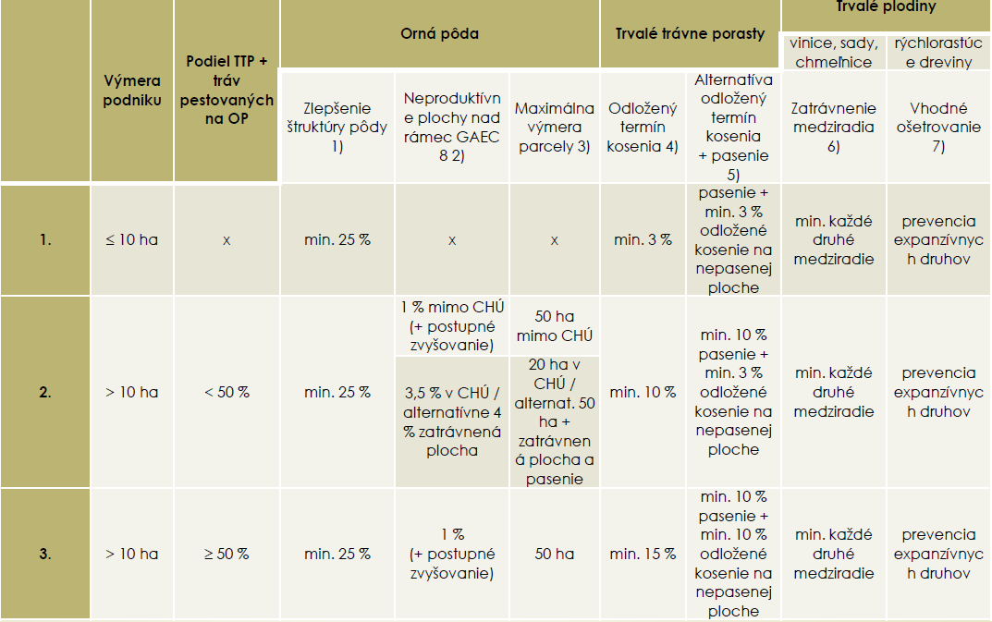
Összfarmi Agrár-ökológiai eljárások áttekintése

Slide 11
Szántóföldi talajszerkezet javitása
A kérvényezőnek a terület 25 %-án kell a következő gyakorlatokat teljesiteni – egy parcellán csak egy gyakorlat végezhető el, de kombinálható:
Trágyaszórás min. 20 t/ha – max. 40 t/ha 12 órás bedolgozással.
Köztesnövények alkalmazása, aminek 10 hétig kell kint lennie - elvetni legkésőbb szeptember 10-ig kell és nem szabad trágyázni, permetezni. A keverék legalább 2 komponensből kell hogy legyen maximum 90 százaléka lehet 1 komponensből.
Engedélyezett komposzt kijuttatása, majd bedolgozása.
Szalma bedolgozás.

Slide 12
Nem produktív/termelő területek
Kérvényező szántóföldi területén a GAEC 8 alapszabályon belül ki kell hagynia olyan területeket, amelyen nem folytat termelést.
Kérvényezőnek nem köteles kihagynia minden parcelláján egyenlő mértékben a nem produktív területeket, csak az adott százalékot kell betartania az összterületén belül védett és nem védett területeken egyaránt.

Slide 13
Nem produktív/termelő területek
Ilyen területeknek minősül: ugar, fasorok, teraszok, mocsarak, kisebb tavak, mezsgyék, patakok – ezeknek külön meghatározott értékük (koefficiensük) van.
Ezeken a területeken nem használhatunk növényvédőszereket, szerves és műtrágyát sem.
Ugaron mezőgazdasági tevékenységet nem lehet folytatni április 1. – július 31-ig.

Slide 14
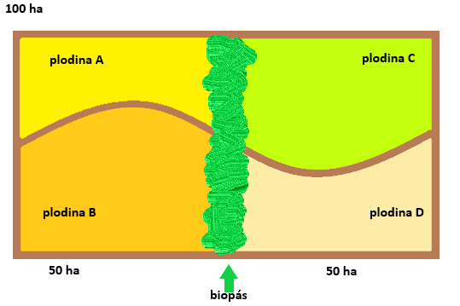
Maximális egybefüggő terület nagysága
Vállalnia kell, hogy a maximális mezőgazdasági terület nagysága max. 50 hektár lehet, valamint zöld biosávokkal szükséges megszakítani 50 hektár terület fölött.

Slide 15
Maximális egybefüggő terület nagysága
Biosáv:
Szélessége 12m (eltérés 5%)
Legkésőbb április 30-ig be kell lenni vetve lóhere-fű és egyéb fű keverékekkel, ahol egy komponens maximálisan 90 százalékát teheti ki a keveréknek.
Több évig hagyhatjuk a területen - nem lesz rétnek deklarálva
Törődés – mint az ugarnál is - nem lehet gyom benne.
Tilos a növényvédőszerek használata, illetve szerves/szervetlen trágya használat

Slide 16
Maximális egybefüggő terület nagysága
Alternativ lehetőség öntözött területeknél:
Az öntözött terület nagyobb lehet 50 hektárnál (védett terület 20 hektárnál), ha a kérelmező az adott terület 1%-án ugart hagy (nem fekete ugart).
A területet április 30-ig biztosítania kell.

Slide 17
Maximális egybefüggő terület nagysága
Szántóföldi befűvesités védett övezetben
Lehetőség a kérvényezőnek, hogy a kérvény beadásának évében biztosítja a védett területen lévő szántóföld 4%-nak a befetését lóhere-fűféle keverékkel. Ilyenkor a terület lehet 50 hektáros védett övezetekben.
Legeltetési időszakban június 1-től szeptember 30-ig ezek a területek legeltetve lesznek min 0,5 DJ/ha lefedettséggel. Kérvényező olyan területet jelent be, amin tudja tartani az állat lefedettséget.
Legeltetési napló vezetése.
Két év után a befüvesített területen nem szükséges legeltetni, csak biztosítania kell hogy inváziós gyom mentes maradjon a terület.
Befüvesített terület szántóföld maradt nem minősítődik át rétnek.

Slide 18
Beporzó rovaroknak bevetett terület
A kedvezményezett köteles a kérvényezés évében bebiztosítani, hogy az öko-sémák keretén belül kialakított nem produktív elemek és területek nagyságának 10% -a beporzó rovaroknak megfelelő növényi magokkal legyen bevetve. Ebből értendő az is, hogy az idevonatkozó 10%-os nem produktív terület a GAEC 8 által kötelezően kiemelt övezet fölötti területből számítódik ki
Erre a célra megfelelnek például a növényborítással ugaron hagyott területek, gyógynövényes területek, illetve az ökológiai folyosóként szolgáló zöld sávok, beleértve az öntöző területekre kialakított pótlólagos nem produktív területek is.
A kedvezményezett köteles a beporzó rovaroknak megfelelő növényi magokkal bevetett területet április 30-ig létrehozni, majd azt meghagyni az idevonatkozó év szeptember 30-ig. Ezen időszak alatt a területet tilos kaszálni, illetve komposzttakaróval ellátni (a megadott növényi csoportból választott növények).
Az előző pontban említett terület ugyan azon a helyen meghagyható több éven keresztül. Ebben az esetben a kaszálást és a komposzttakaróval való ellátást legkésőbb március 31-ig szükséges befejezni
A kedvezményezett ezen terület gondozásánál nem használhat műtrágyát vagy növényvédő szereket és köteles eltávolítani az inváziós növényfajokat.

Slide 19
A gyepterület (rét, legelő) karbantartása tisztítókaszálással
A kedvezményezett a támogatás kérvényezésének évében köteles a nem legeltetett gyepterületet kaszálással karbantartani, mégpedig a tengerszint feletti magasság függvényében. A kedvezményezett elvégzi az első kaszálást az előírt időtartamban és meghatározza az adott gyepterület későbbi kaszálásának idejét a gazdaság típusa és a választott alternatíva függvényében – minimálisan 3%, vagy 10%, illetve 15%.
A teljes kaszálást legkésőbb szeptember 15-ig kell elvégezni.
Az egyes kaszálások között kötelező minimálisan 30 napos időközt betartani.
Előírt időtartamok az első kaszálásra:
    Tengerszint feletti magasság 94m - 600m között
1. kaszálást elvégezni legkésőbb június 22 –ig, a későbbi kaszálások június 23 –tól.
    Tengerszint feletti magasság 601m fölött
1. kaszálást elvégezni legkésőbb július 31–ig, a későbbi kaszálások augusztus 1-től.

Slide 20
Gyepterület karbantartása legeltetéssel
A kedvezményezett a támogatás kérvényezésének évében köteles legeltetéssel is karban tartani a gyepterületet célállatokkal mint a szarvasmarha, juh, kecske és/vagy a ló.
    A kedvezményezett betartja a minimális karbantartási műveletek határidejét (július 31.)
    A kedvezményezett köteles a gyepterületen betartani az előírt minimális 0,3 állategység/ha lefedését.
    A kedvezményezet csak olyan nagyságú gyepterület után jogosult a támogatásra, amit letud fedni az említett minimális állategységgel, tehát az ezen felül maradt gyepterületek után nem jár támogatás.

Slide 21
Gyepterület karbantartása legeltetéssel
A kedvezményezett a teljes gyepterületet köteles karban tartani, illetve rajta gazdálkodni. Amennyiben a gazdálkodó kaszálással tartja rendben a nem legeltetett területet, köteles betartani a kaszálásra vonatkozó tenger szint feletti magasságtól elvonatkoztatott kaszálásra meghatározott időtartamokat - legkésőbb szeptember 15-ig.
A kedvezményezett köteles vezetni legeltetési naplót.

Slide 22
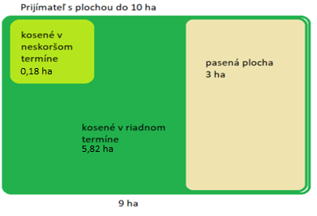
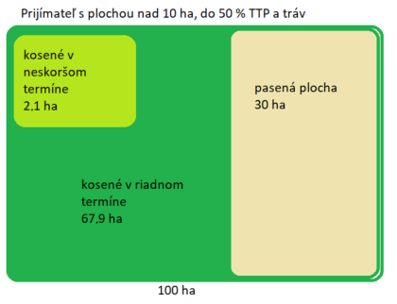
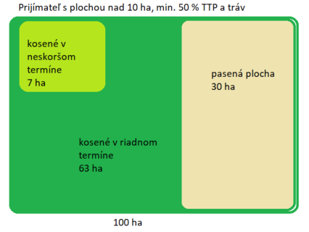
Gyepterület karbantartása legeltetés és kaszálás kombinációjával
A kedvezményezett eldöntheti, hogy milyen módon teljesíti a gyepterületekre vonatkozó kötelező gazdálkodási eljárásokat. Amennyiben a gyepterület minimum 10%-át legelteti, a fennmaradó területet a későbbi megengedett kaszálási terminusban hajthatja végre minimum 3% vagy 10%-ban. Tehát különböznek a későbbi kaszálásra eső területek százalék arányai. Befolyásoló tényező az összterület nagysága (10ha < ) illetve a gyepterület nagysága az összterülethez képest ( < 50% <).

Slide 23
Egészéves zöldfedettség a szőlőültetvényeknél, gyümölcsösöknél, komlónál
A kedvezményezett a támogatás kérvényezésének évében köteles a szőlő, gyümölcs és komló ültetvényeken egészéves zöldlefedettséget létesíteni minden második sorközben, melyhez a megengedett növényfajtákból (meghatározott jegyzékéből) vagy azoknak a keverékeiből kell kiválasztani.
Ezen egészéves zöldlefedettségű terület karbantartása kaszálást, legeltetést, illetve komposztanyag kijuttatást igényel, mint fő agrotechnikai műveletet.
Ezen a területeken tilos a herbicidek használata.

Slide 24
Gyorsan növő fák művelése
A vegetációs időszakban szükséges legalább 2 alkalommal tisztítási műveletet végrehajtani az inváziós és expanzív növényfajok visszaszorítása érdekében gyomirtók használatának kizárásával.

Slide 25
Állatjóléti feltételek – legeltető állattartás
Ez a támogatási forma azt az igénylőt illeti meg, aki a május 1. és október 31. közötti éves időszakban legeltetési állattartást folytat állatfajtáktól függően különböző időtartamban:
Juh és kecskéknél legalább 120 napig
Fejősteheneknél legalább 120 napig
Üszőknél legalább 150 napig
Legeltetési napoknak csak azon napok számítanak, amelyeken az adott kategórián belüli összes egyed legeltetve van. Kivételnek számit, ha egyes egyedeket objektív okok miatt nem lehet legeltetni. Objektív oknak számit például az állat betegsége, graviditás magas stádiuma vagy kiállításon való részvétele.

Slide 26
Állatjóléti feltételek – legeltető állattartás
A kedvezményezett gazda bebiztosítja, hogy az állatok takarmányozási ellátása az adott időszakra legeltetéssel van ellátva, kivéve az időjárási viszonyok miatt nem alkalmas napokon és hogy a legeltetés a nap túlnyomó részén tart
Legeltetési napló vezetése.
Kiemelt kategóriájú állat fajták:
A 12 hónaposnál idősebb juhok
Fejőstehenek nyilvántartott haszonállati irányzattal, amelyek piacképes tejtermelésre alkalmasak, és legalább egyszer ellettek. Kivételt képez a húsmarha fajok egyedei.
Üszők, amelyek még nem ellettek.

Slide 27
Állatjóléti feltételek – legeltető állattartás
A legeltetési állattartás támogatására irányuló állatjóléti támogatásra jogosult egyedszámok a centrális haszon állatok nyilvántartásából lesznek meghatározva (CEHZ). Ez a szám a legeltetési időszakra eső napok létszámainak átlagértéke, de legfeljebb az egy kategórián belüli állatfajtánál az év május 1.-jére eső létszáma.
Ezen támogatásra nem jogosultak azok, akiknek egy adott kategórián belüli állatfajtánál az év május 1.-re eső nyilvántartott (CEHZ) haszonállat/ok száma nem éri el az 1 DJ egyedszámot.
A legeltetési időszak tekintetében egyes egyedek helyettesíthetők/felcserélhetők. Egyed helyettesítés nem szükséges ideiglenes áthelyezés esetén, ami legfeljebb 14 napig tarthat. A juh és kecske egyedek ebben a tekintetben egyazon fajtának számítanak.

